Slide 1

電流源設計（TR10）
ISHI会
https://ishi-kai.org/
Mail: info@ishi-kai.org

Slide 2
もくじ
基本電流源
Vth-referenced 自己バイアス電流源
カレントミラー
スタートアップ回路
電流源の使い方

Slide 3
基本電流源

Slide 4
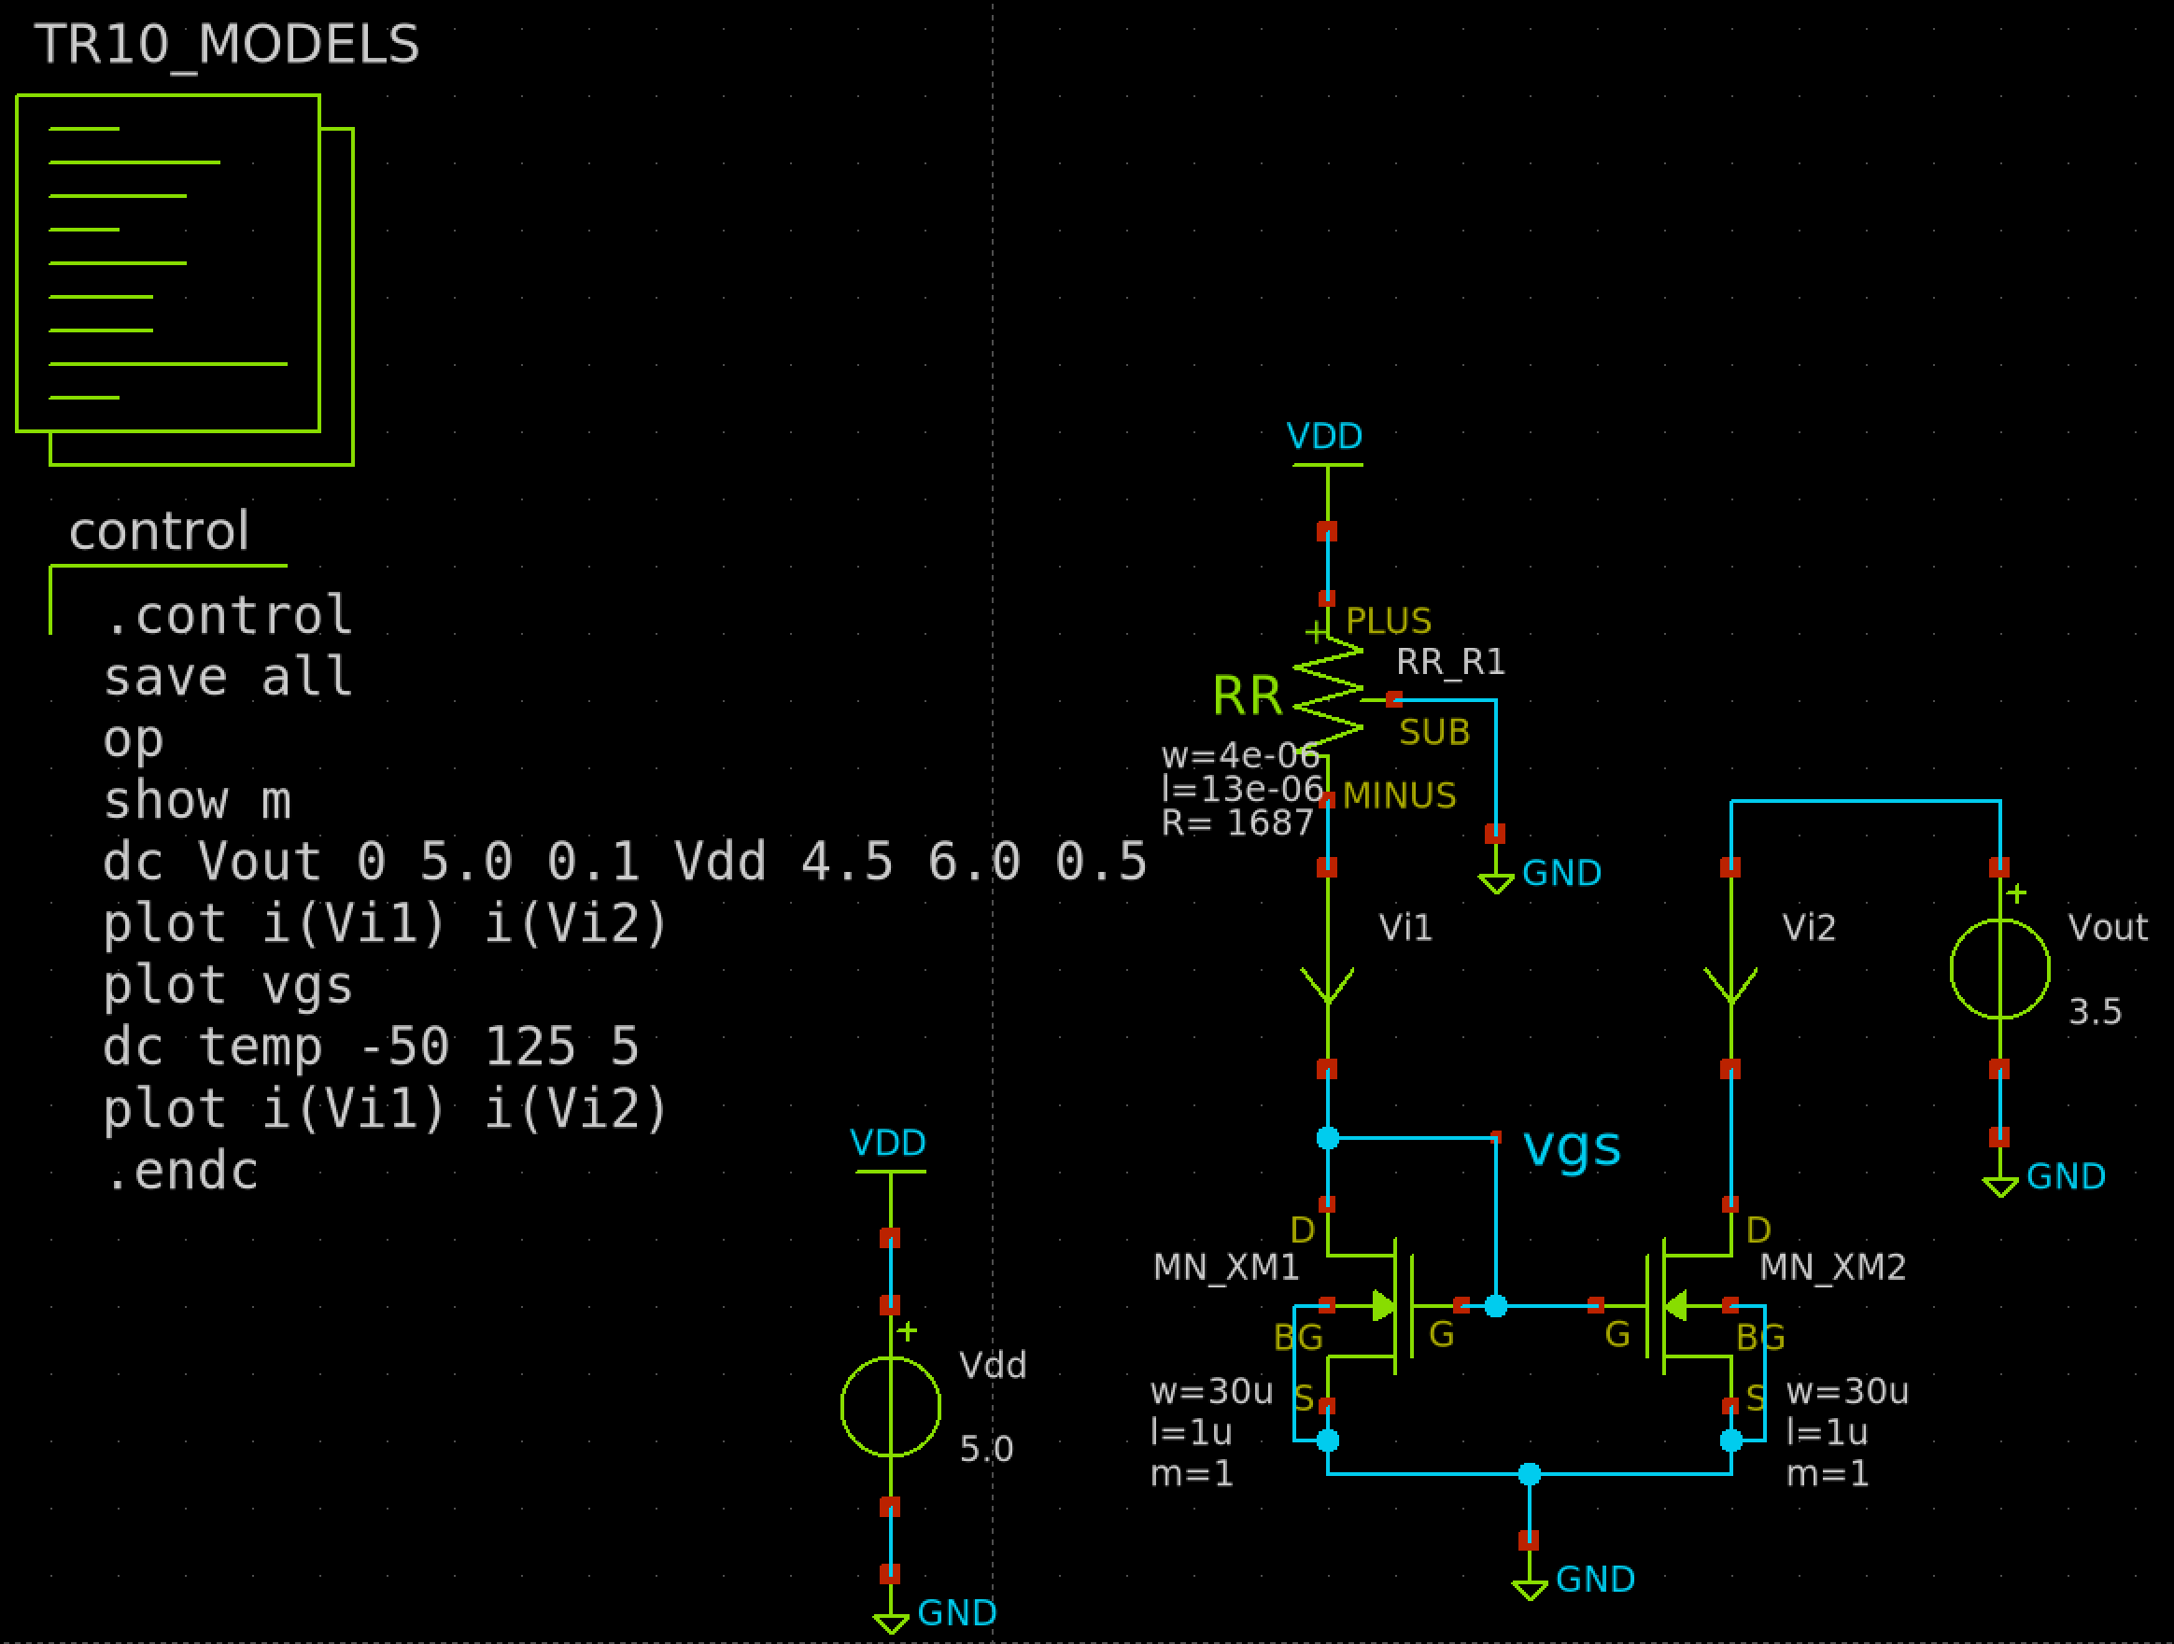
基本電流源
これで制御
I＝V/R
OPAMP設計に合わせて
チャネル長 L ＝ 1um
W/L = 30
参照電流 (i1) = 50 uA となるようにRを調整
サンプル：cs-basic.sch

Slide 5
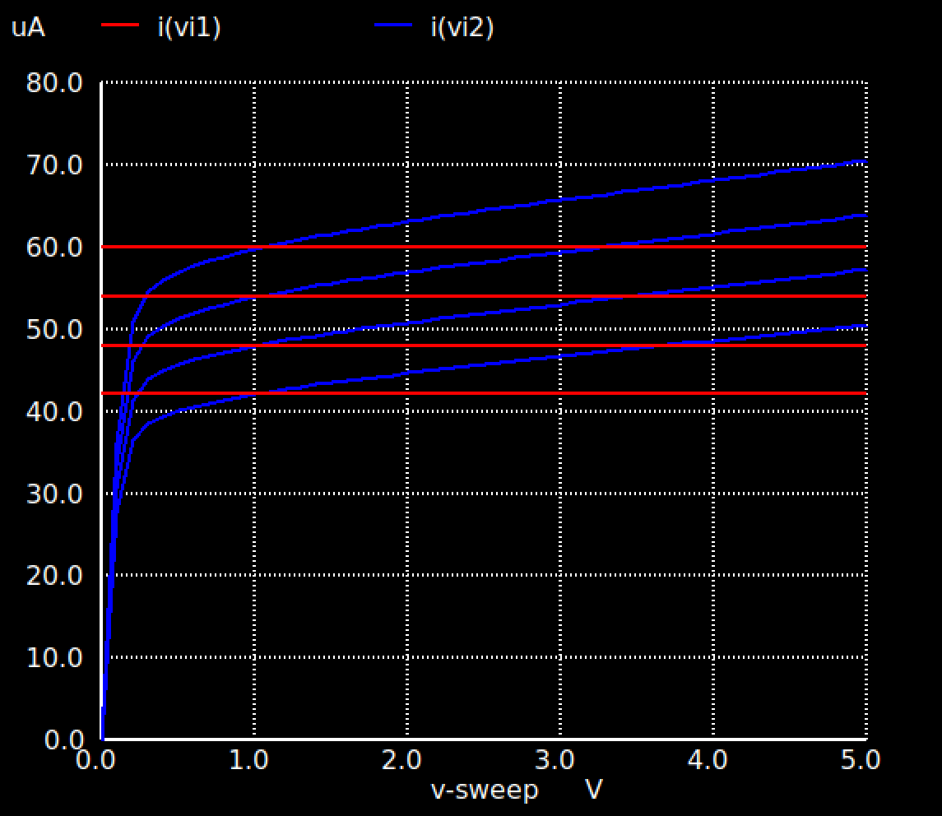
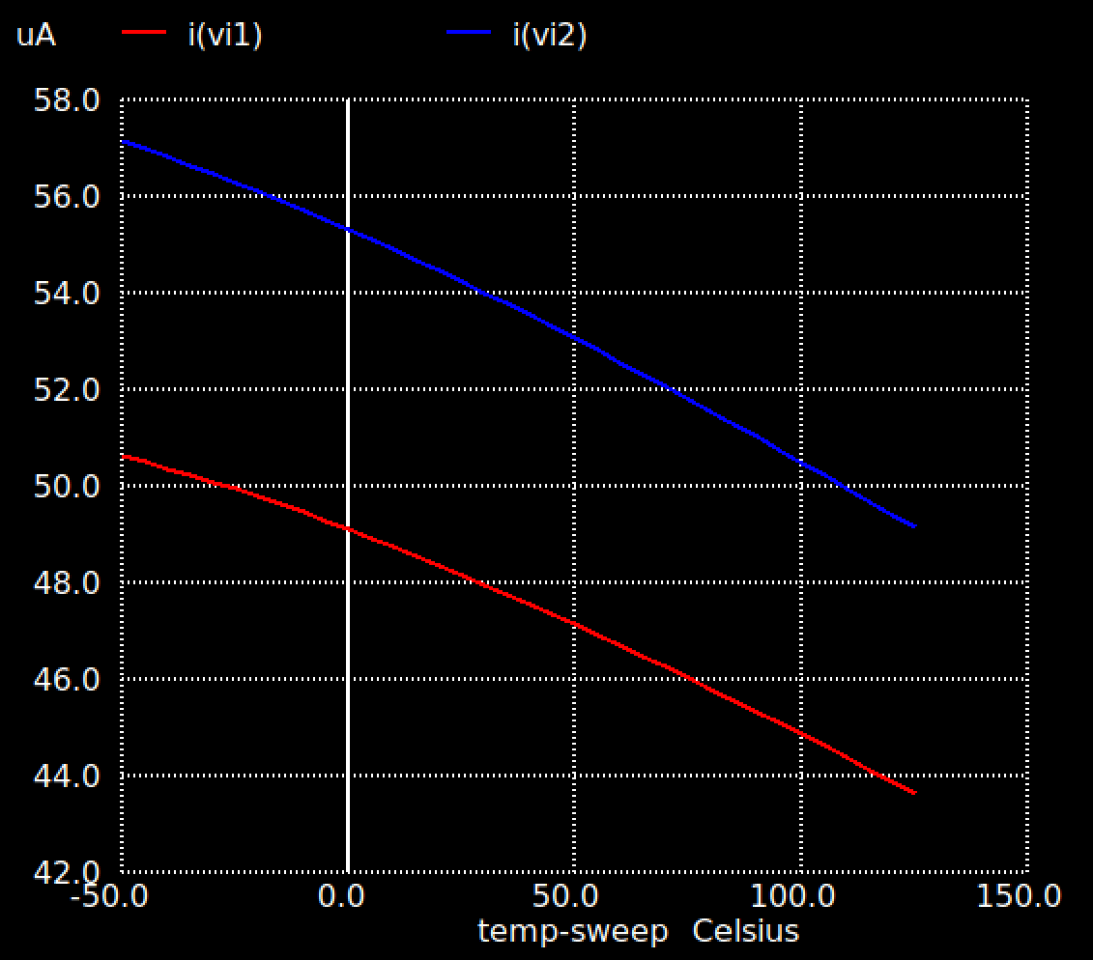
出力結果
問題点
電源電圧に比例して、変動してしまう
これは当たり前
温度変化にも弱い：2割も変動する
これがマズイ
電流源の変動＝すべての回路のバイアスが変動

Slide 6
Vth-referenced 自己バイアス電流源

Slide 7
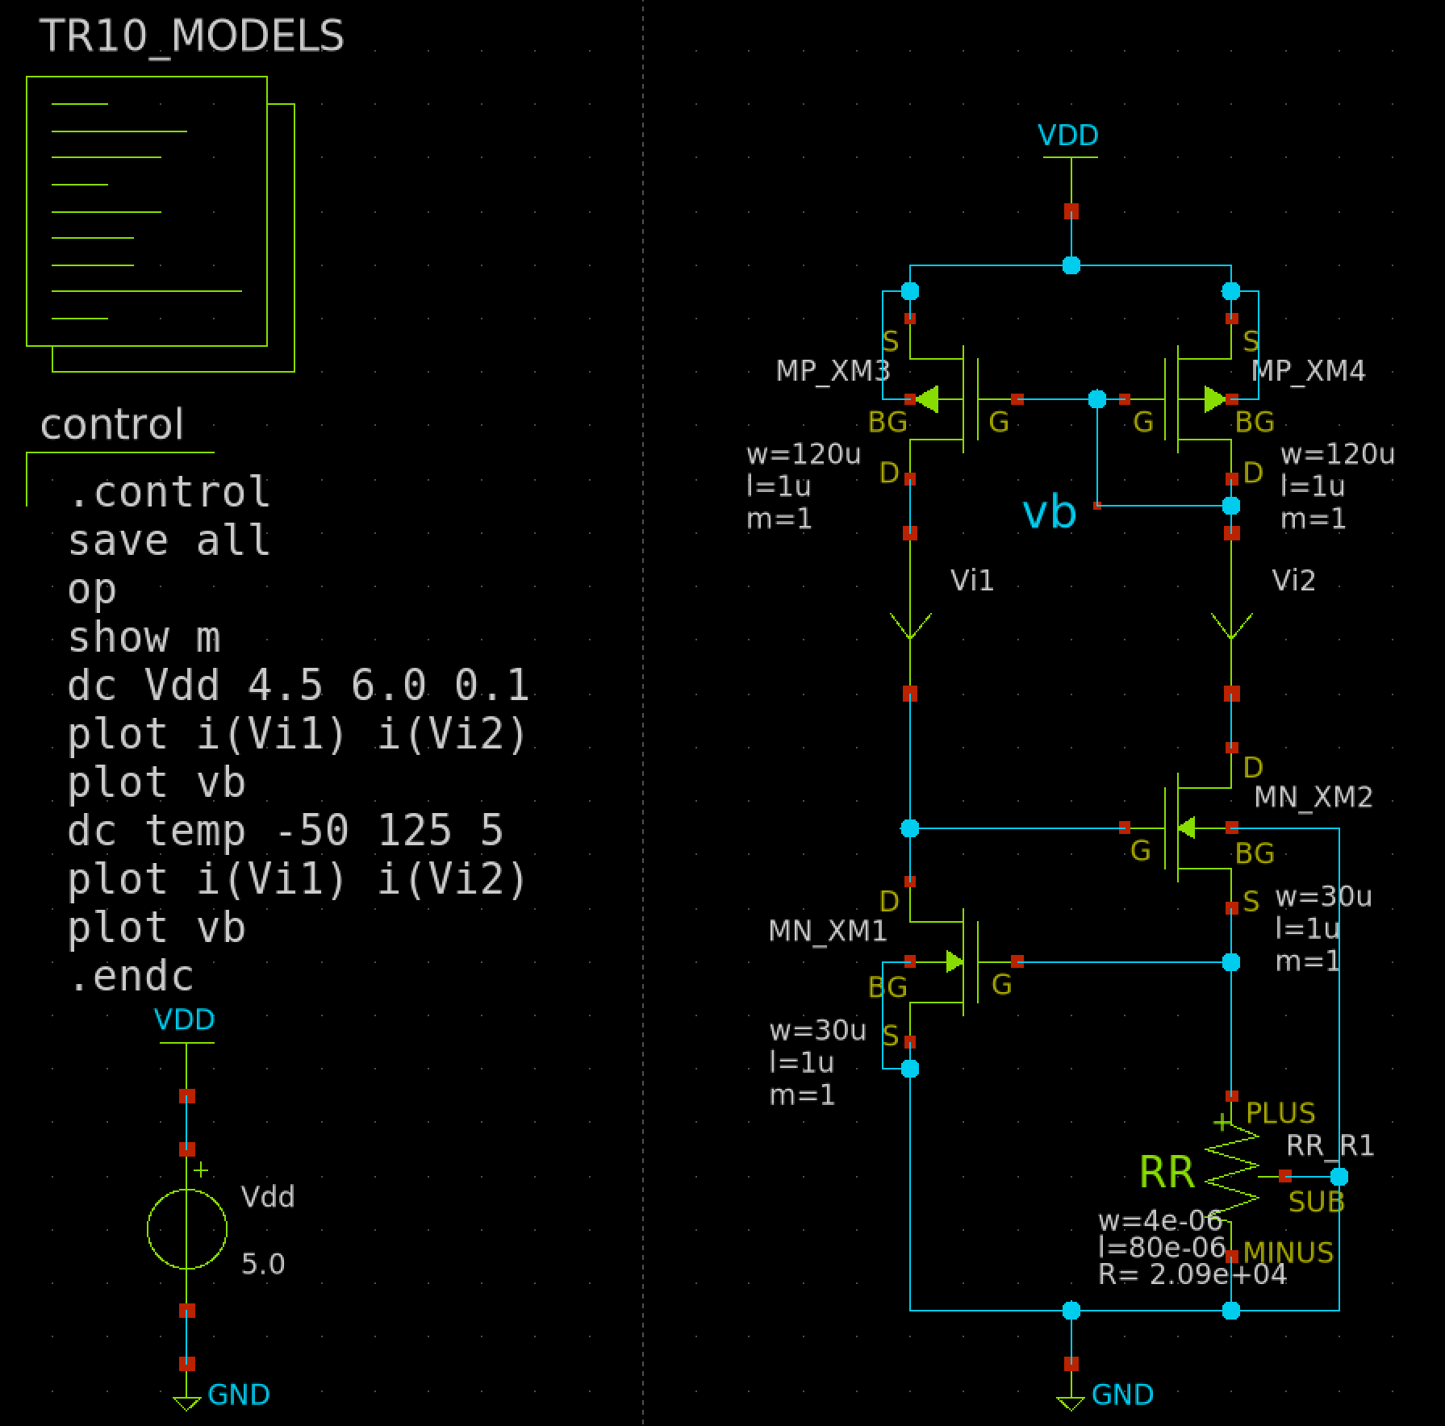
Vth-referenced 自己バイアス電流源
OPAMP用のため約50uAで設計
10uAでない理由はカレントミラー参照
OPAMPは約10uAで設計されている
動作原理
M1・M2に流れるドレイン電流がトランジスタのしきい値電圧によってVth/Rとなる
M3 と M4 のつなぎ方がカレントミラー
M1 と M2 のつなぎ方がカレントミラー改
サンプル：cs-vth-ref.sch

Slide 8
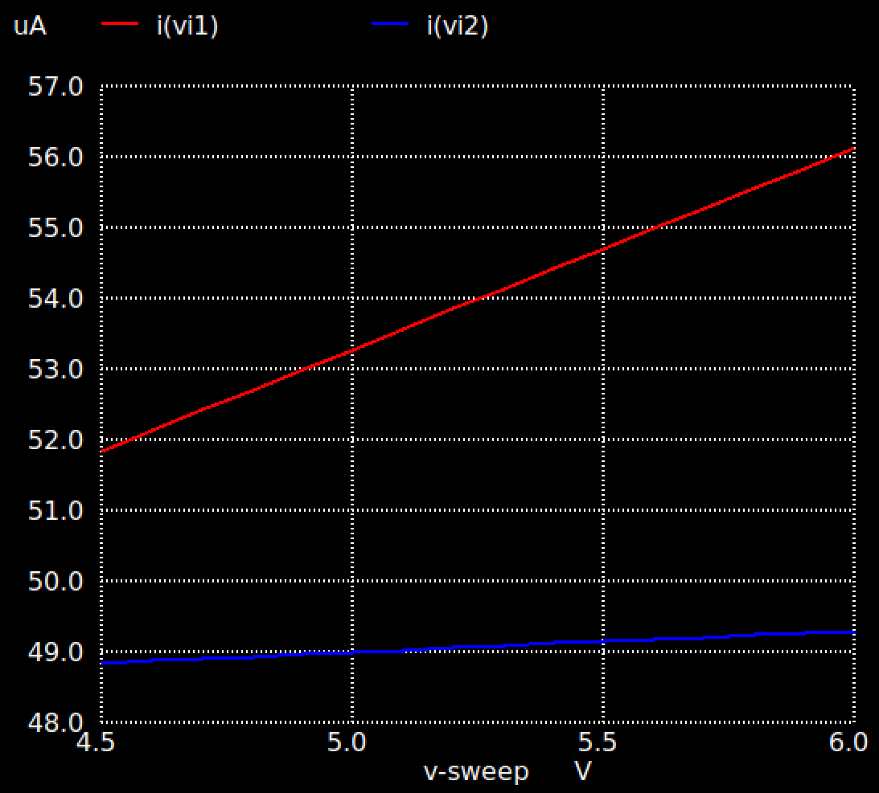
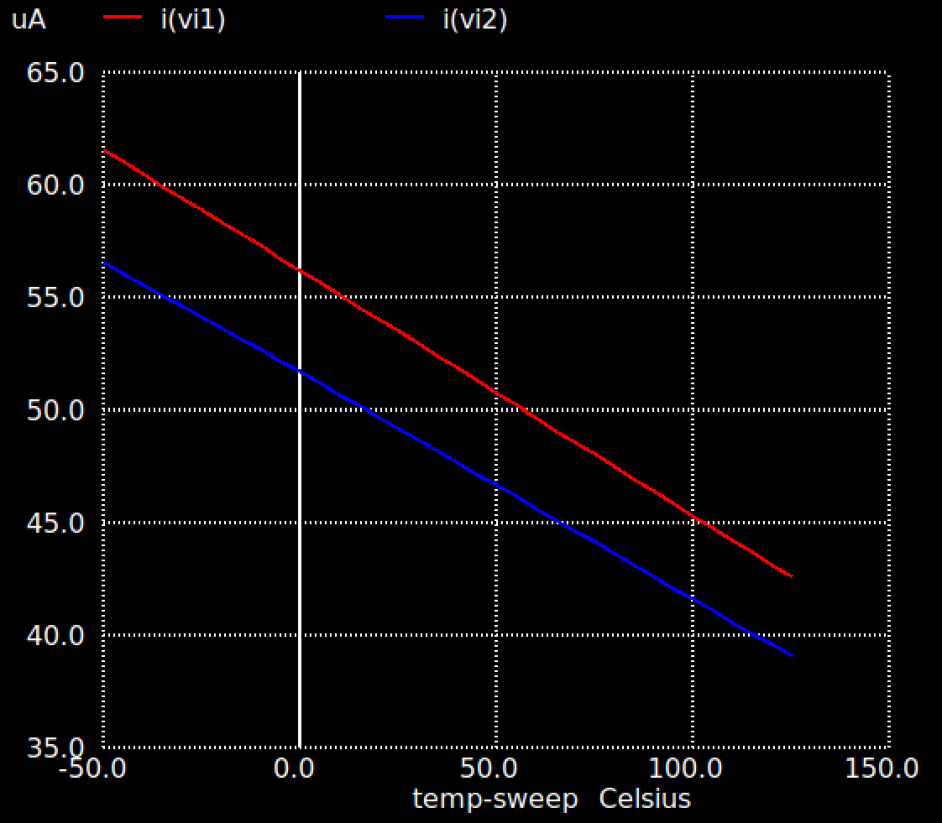
出力結果
電源電圧に対して、変動はほぼない
温度変動に対して、変動は約30%
Vthを参照しているため温度によるVthの変動が影響するため

Slide 9
カレントミラー

Slide 10
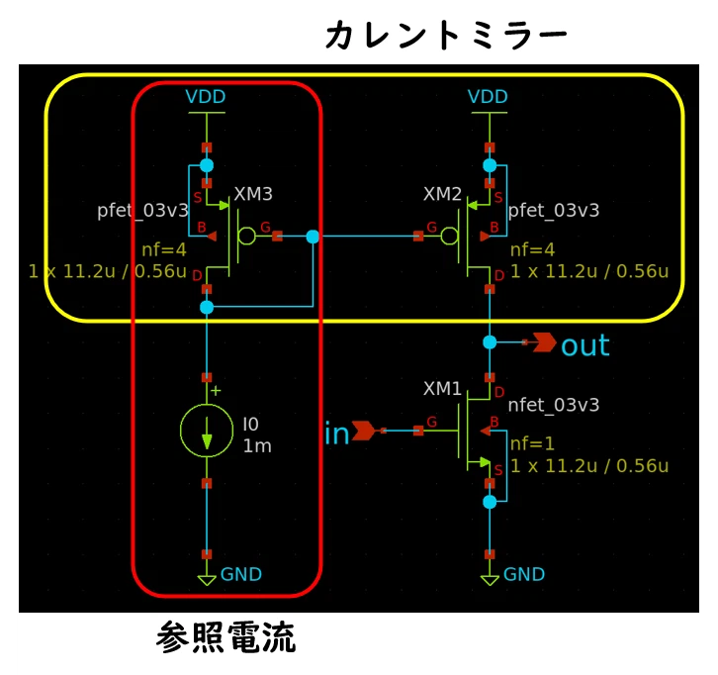
カレントミラー
役割・機能
その名の通り、ある基準となる電流（参照電流）を「鏡（ミラー）」のように複製し、別の回路ブロックに供給する役割
回路内の複数の箇所に正確で安定した電流を供給する

Slide 11
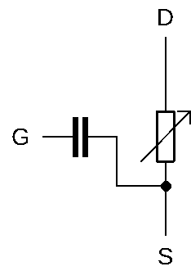
動作内容
マスター側（XM3）のMOSFETは、ゲートとドレインを接続してダイオード接続とする
ドレイン電流によってゲート-ソース間電圧が決定される
スレーブ側（XM2）のMOSFETのゲートは、マスター側のゲートに接続する
両方のMOSFETが同じ特性を持ち、飽和領域で動作している場合、マスター側のゲート-ソース間電圧がスレーブ側にも印加されるため、スレーブ側のドレイン電流はマスター側の参照電流とほぼ同じになる
W/L比を変更することで、参照電流のn倍や1/n倍の電流を生成することも可能

Slide 12

数式
M3とM2が同一の場合、V_{GS3}=V_{GS2}
I_{ref​}=$\frac{1}{2}$​μCox​($\frac{W}{L}$​)₃​(V_{GS}​−Vth​)²
I_{out​}=$\frac{1}{2}$​μCox​($\frac{W}{L}$​)₂​(V_{GS}​−Vth​)²
式を変形して
I_{out}​=I_{ref​}× ($\frac{W}{L}$​)₂ /​($\frac{W}{L}$​)₃
($\frac{W}{L}$​)₂ =​($\frac{W}{L}$​)₃の場合
I_{out}​=I_{ref​}

Slide 13
スタートアップ回路

Slide 14
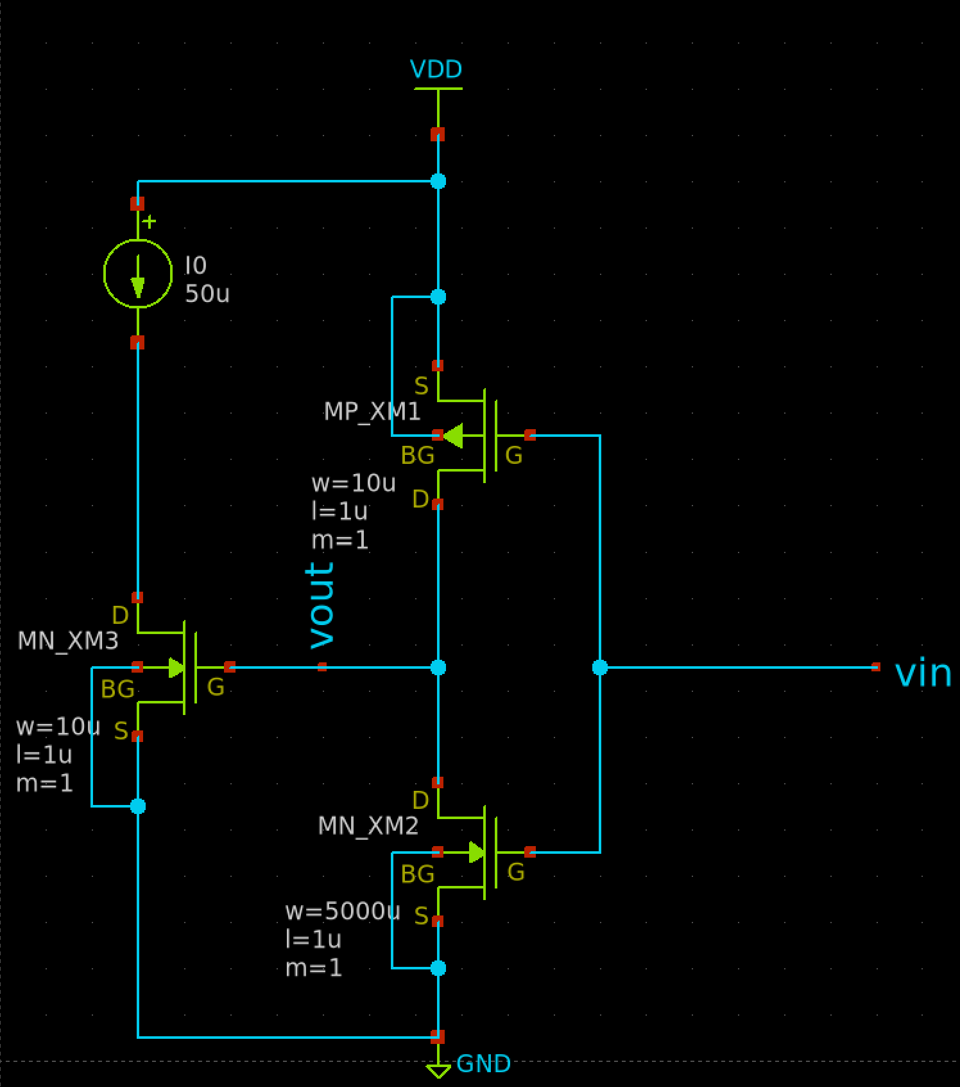
安定動作点
OPAMP用のため約50uAで設計したので、安定動作点はVthとなる
Vth/R = 50uA より
0A、0Vも安定動作点になる
静止状態
対策が必要
対策
Vthより低い電圧で動作するインバータ回路を付加する
Vth=0.78V
M2が非常に大きくなるため、あまり筋は良くない
サンプル：cs_startup.sch

Slide 15
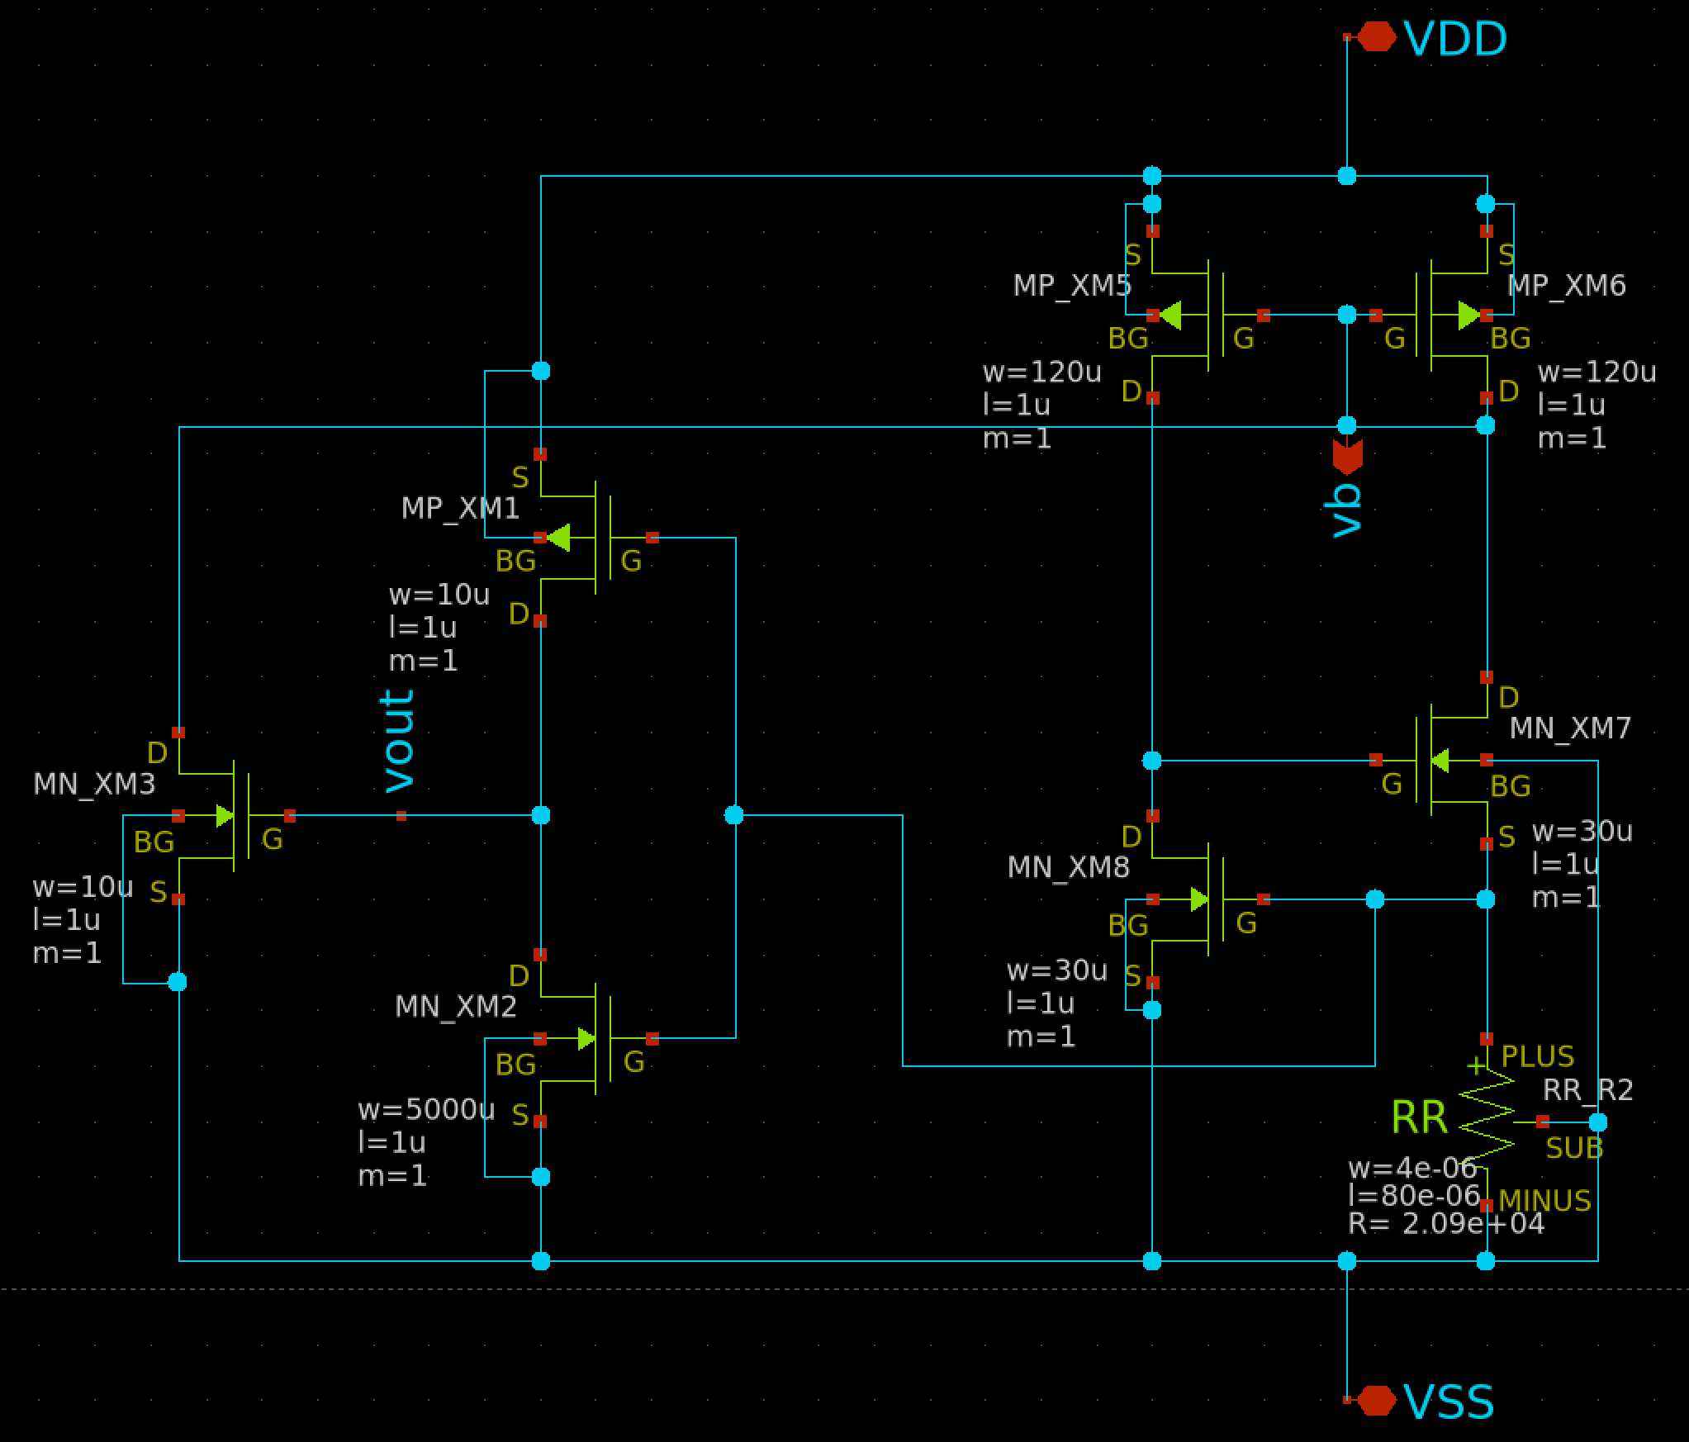
接続方法
インバータ回路の出力を電流源の出力に接続
インバータ回路の入力をリファレンス回路に接続
サンプル
cs_startup_usage.sch
cs_startup_usage_tb.sch

Slide 16
電流源の使い方

Slide 17
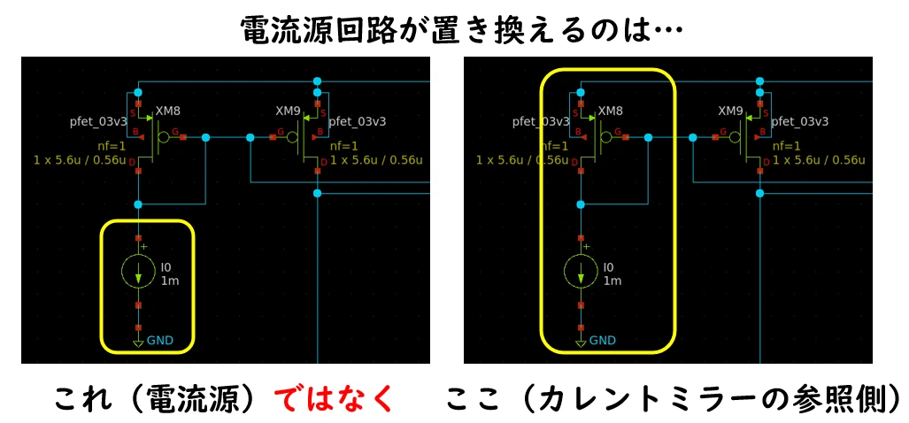
電流源の 使い方

Slide 18
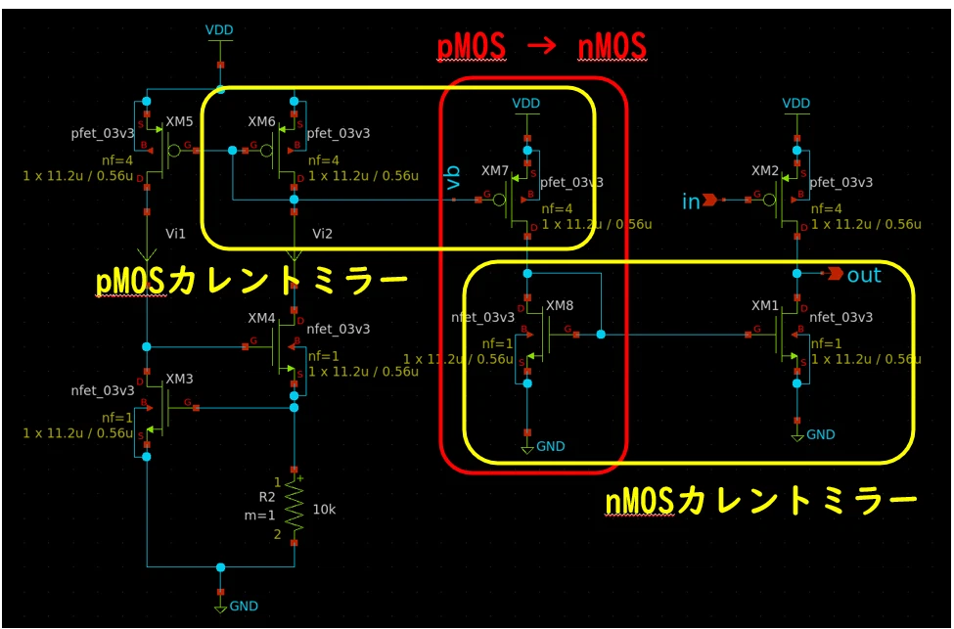
電流源の 使い方
電流源
OPAMP

